Slide 1
Основы пластической хирургии и трансплантологии
Выполнил: Ординатор 1 года
Федотов Иван Андреевич
Красноярск 2019

Slide 2
Пластическая хирургия - область хирургии, которая занимается восстановлением формы и функции тканей и органов, называется пластической, или восстановительной, хирургией. Задача пластической хирургии является устранение дефектов, которые могут быть врожденными или приобретенными, возникать вследствие повреждений, заболеваний, оперативных вмешательств и вызывать функциональные или анатомические изменения. Виды пластических операций.

Slide 3
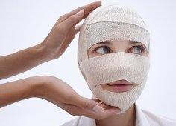
Пластические операции можно разделить на два основных вида — реконструктивные и эстетические.

Slide 4
Реконструктивные пластические операции помогают устранить деформации, дефекты тканей и органов, и восстановить их функции методами пластической хирургии. Подобные операции проводятся у людей, получивших телесное повреждение в результате травмы, болезни или имеющих врожденные дефекты

Slide 5
Эстетические пластические операции — это применение методов пластической хирургии с целью улучшения внешности. Благодаря подобным операциям люди могут не только продлить молодость и почувствовать свою красоту, но и избавиться от эмоционального стресса от осознания своих реальных или надуманных несовершенств, и тем самым также значительно улучшить качество жизни.

Slide 6
Трансплантология (англ. transplantation - пересадка) - наука, изучающая теоретические предпосылки и практические возможности замещения отдельных органов и тканей органами или тканями, взятыми из другого организма.

Slide 7
Донор - человек, у которого забирают (удаляют) орган, который в последующем будет пересажен в другой организм.
Реципиент - человек, в организм которого имплантируют донор- ский орган.

Slide 8
Трансплантация органов и (или) тканей может быть осуществлена только в том случае, когда другие медицинские средства не могут гарантировать сохранения жизни реципиента или восстановления его здоровья.

Slide 9
Виды тканевой пластики
Пересадка тканей возможна при полном отделении трансплантата от материнских тканей — свободная пластика или трансплантация. Различают следующие ее виды:
Трансплантация тканей и органов — перемещение их с одного участка тела на другой или от одного организма другому.
Реплантация — пораженные ткани и органы пересаживают обратно на прежнее место (скальп, оторванные конечности или их фрагменты).
Имплантация — ткани или клетки переносят в близлежащую область.

Slide 10
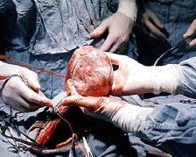
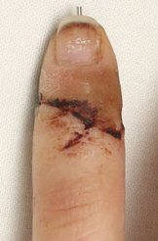

Slide 11
Кожная пластика — наиболее распространенный вид тканевой пластики. Чаще используют аутопластику кожи, ее свободный или несвободный вариант. Свободная кожная пластика имеет столетнюю историю. В 1869 г. J.L. Reverden впервые перенес несколько маленьких кусочков кожи на незаживающую гранулирующую поверхность в области локтя. Впоследствии С. Шкляровский (1870), А.С. Яценко (1871), СМ. Янович - Чайнский (1871), а также J.S. Davis (1917) подробно разработали и усовершенствовали пересадку кожи мелкими кусочками на гранулирующие поверхности ран.

Slide 12
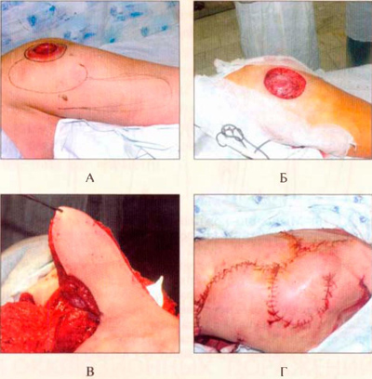

Slide 13
Несвободная кожная пластика предусматривает формирование лоскута кожи и подкожной клетчатки, сохраняющего связь с материнской тканью через питающую ножку. Ножка лоскута должна быть достаточно широкой, чтобы обеспечить его хорошее кровоснабжение. Ножка не должна сдавливаться повязкой, а при перемещении лоскута следует избегать перекрута ножки вокруг продольной оси.

Slide 14
Классификация трансплантаций
По типу трансплантатов
пересадка органов или комплекса органов и пересадка тканей и клеточных культур.
По типу доноров
Аутотрансплантация - пересадка органа в пределах одного организма (донор и реципиент - одно и то же лицо).
Изотрансплантация - пересадку осуществляют между двумя генетически идентичными организмами
Аллотрансплантация (гомотрансплантация) - пересадка между организмами одного и того же вида (от человека человеку)

Slide 15
По месту имплантации органа
Ортотопическая
Донорский орган имплантируют на то же место, где находился соответствующий орган реципиента.
Гетеротопическая
Донорский орган имплантируют не на место нахождения органа реципиента, а в другую область.

Slide 16
Основные положения закона о трансплантации:
органы могут быть изъяты из тела умершего человека только в целях трансплантации;
изъятие может производиться, когда нет предварительных сведений об отказе или возражениях изъятия органов от умершего или его родственников;
врачи, удостоверяющие факт смерти мозга потенциального донора, не должны непосредственно участвовать в изъятии органов у донора или иметь отношение к лечению потенциальных реципиентов;
медицинским работникам запрещается любое участие в операциях по пересадке органов, если у них есть основания полагать, что используемые органы стали объектом коммерческой сделки;
тело и части тела не могут служить объектом коммерческих сделок.

